Slide 1
CNIG - commission des Standards​
Révision et élargissement​
« Dessertes en forêt : Transport de bois et DFCI"​
marion.lacroix@ign.fr

Slide 2


Mise en contexte
Institut national de l’information géographique et forestière

Slide 3


Origine du standard
Standard CNIG « Dessertes pour le transport de bois » publié en 2019
  Assurer cohérence entre l’ensemble des données et acteurs du transport de bois
  Uniformiser les productions régionales ou locales de données
  Faciliter leur intégration dans une base nationale unique
Standard est intégré dans l’outil NaviForest
  Permet inventaire des bases dessertes régionales existantes​
  Numérisation des arrêtés préfectoraux « Itinéraires bois ronds »​
  Création de la Base nationale métier « Dessertes pour le transport des bois » + intégration de 143 000 km d’itinéraires bois rond + dessertes PACA + dessertes départementales sur Grand Est​
  Développement d’un site web collaboratif + application mobile NaviForest​
Institut national de l’information géographique et forestière
3
23/03/2026
Notes:
A mutualiser avec la thématique DFCI

Slide 4

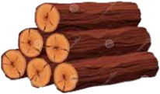






Objectifs initiaux
D 12
    → Permettre la production uniforme de données et le partage des informations utiles au transport de bois
    → Récupérer les données dessertes dans une base nationale unique via un outil collaboratif en ligne
    → Améliorer la compétitivité de la filière Forêt-Bois française
55 tonnes
N 134
N 134
Itinéraire dérogatoire au code de la route en termes de tonnage pour le transport de bois
(itinéraire bois ronds)
Scierie
Papeterie
Chaufferie
Institut national de l’information géographique et forestière
4

Slide 5

Bouleversement législatif
Loi Incendie de 2023
  Art. L. 153-9. - […] II. - « Chaque département établit et met à jour, au moins tous les cinq ans, une carte des voies d’accès aux ressources forestières, des voies de défense des bois et forêts contre l’incendie et des points d’eau. Cette carte est mise à disposition gratuitement et librement sous une forme dématérialisée, sur un portail national commun au plus tard le 1er janvier 2026 »
  Article 4 : « Un arrêté du ministre chargé de l'agriculture définit des normes cartographiques en vue d'assurer l'harmonisation nationale des cartes départementales. »
  Ajd : Arrêté ministériel en cours de rédaction pour imposer le standard CNIG « Dessertes en forêt : Transport de bois et DFCI » comme norme cartographique
POC du projet
  Pilotage : Odile COLNARD (MASA), Isabelle BERTRAND (MASA), Frank ZALATEU (MI-DGSCGC)
  Animation : Vinvent MORILLON (FCBA), Pierre-Olivier HAYS (IGN), Marion LACROIX (IGN)
Institut national de l’information géographique et forestière
5
23/03/2026
Notes:
A mutualiser avec la thématique DFCI

Slide 6




Besoin conjoint en forêt
D 12
    → Disposer de toutes les informations utiles à la prévention et à la lutte contre les feux de forêt
    → Loi Incendie englobe les dessertes forestières et les pistes DFCI dans sa cartographie
N 134
N 134
Institut national de l’information géographique et forestière
6

Slide 7

Projet de standard CNIG
Travaux d’harmonisation côté MASA
  Consensus complexe
  Passage sous l’égide du CNIG 12/2024 avec une V2 du standard « Dessertes pour le transport de bois »
Objectif du standard V2
    Assurer cohérence entre l’ensemble des données et acteurs
    Uniformiser les productions régionales ou locales de données
    Faciliter leur intégration dans une base nationale unique
    Intégrer les thématiques « Pistes DFCI » et « Points d’eau »
    Rendre le modèle de données compatible avec celui de la BD TOPO
    Prendre en compte le retour d'expérience de la V1
Livrables attendus
  Une V2 du standard (nouveau nom : « Dessertes en forêt : Transport de bois et DFCI »)
  Un modèle conceptuel de données (+ table de correspondance Standard/BD TOPO)
  Un schéma pour validateurs (compatible schema.data.gouv/validata)
Institut national de l’information géographique et forestière
7
23/03/2026
Notes:
A mutualiser avec la thématique DFCI

Slide 8

Fonctionnement du GT
Institut national de l’information géographique et forestière

Slide 9



Participants GT
ARDFCI (Association Régionale DFCI) | FORET D'ICI
CFBL (Coopérative forestière) | Fransylva
CNPF (Centre National de la Propriété Forestière) | GCF (Groupe Coopération Forestière)
CRIGE PACA (Centre de Ressources en Information Géographique en PACA) | GIP ATGeRi (Groupement d’Intérêt Public Aménagement du Territoire et Gestion des Risques)
DDT39 Jura (Direction Départementale des Territoires) | IGN (Institut national de l'information géographique et forestière)
DDT55 Meuse | Ministère de l'Agriculture et de la Souveraineté alimentaire
DDT68 Haut Rhin | Ministère de l'Intérieur - BOMSIS
DDT88 Vosges | ONF (Office National des Forêts)
DPFM (Délégation à la Protection de la Forêt Méditerranéenne) | OPENIG (Occitanie Pyrénées en Intelligence Géomatique)
DRAAF Auvergne Rhône Alpes | SDIS17 Charente (Service Départemental d'Incendie et de Secours)
Entente Valabre | SDIS66 Pyrénées-Orientales
FCBA (Institut technologie Forêt Cellulose Bois-Construction Ameublement) | Transport Mauffrey
FNCOFOR (Fédération nationale des communes forestières) | Transports Fontan
FNEDT (Fédération nationale des entrepreneurs de travaux agricoles, forestiers et ruraux) | Transports Masnada
  Liste diffusion → +100aine personnes
  56 membres actifs dans les différents ateliers
  Sous-groupe Points d’eau → 40aine de volontaires
  Participation des animateurs : actions communication diverses (GéoSDIStanciel, GéoPitch IGN, Journée Filière Bois, etc.)
Institut national de l’information géographique et forestière
9
23/03/2026

Slide 10

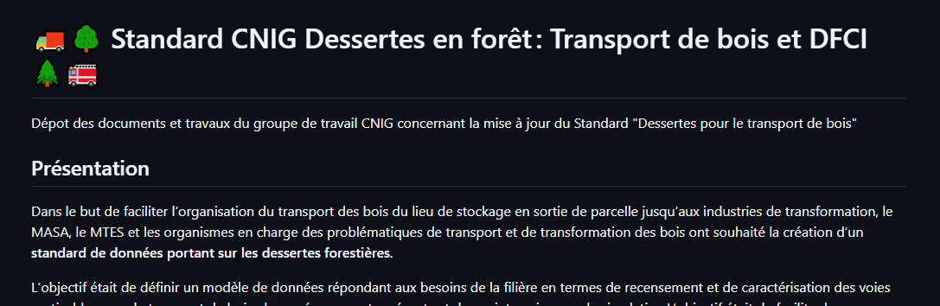
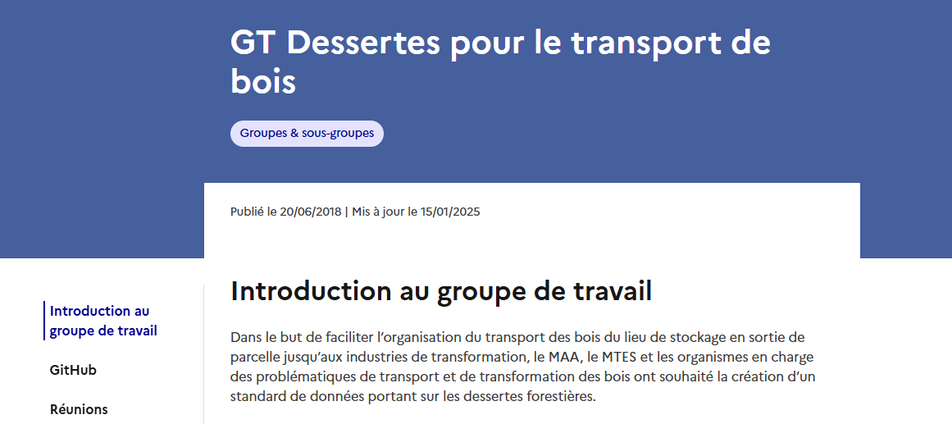
Fonctionnement des outils
  Liste de diffusion par mail (inscription via marion.lacroix@ign.fr)
  2 espaces de travail commun
    Page CNIG du GT
      Espace Réunions (ODJ, CR, ppt, etc.)
      Espace Ressources (standards préexistants, tables de travail)
    GitHub (maj + rapide)
      Schema
      Espaces Réunions + Ressources
  Essai des outils de LaSuite de la Dinum (recommandation de la Fabrique)
    Retours positifs mais utilisation en milieu de parcours
10
23/03/2026
Institut national de l’information géographique et forestière
10
Notes:
A mutualiser avec la thématique DFCI

Slide 11

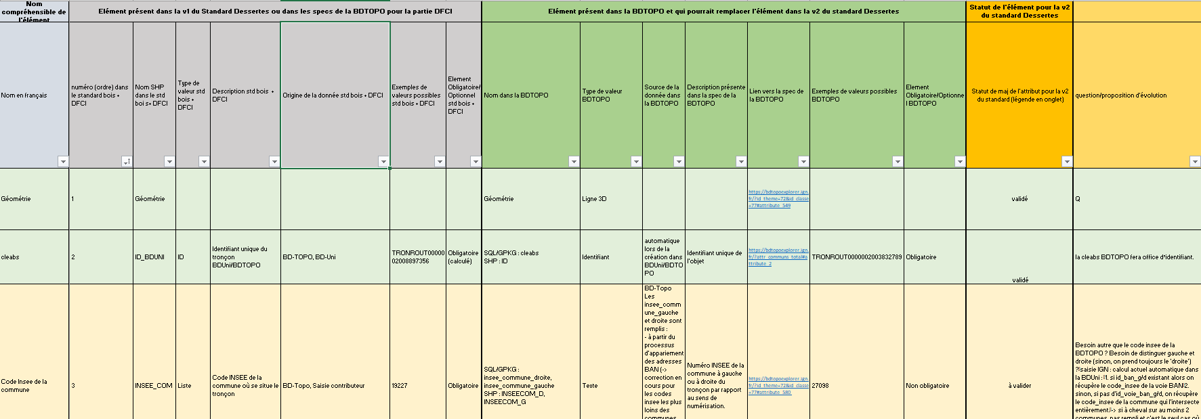

Procédure de travail
Tableaux excel de travail (disponibles sur GitHub)
On part du standard CNIG V1
  Voit si un alignement est possible avec un élément déjà existant BD TOPO
  Discute des besoins Transport de bois + DFCI
  Voit quelle évolution technique est possible avec les experts BD TOPO
Modélisation à plat en atelier
    linéaires (routes)
    ponctuels Contraintes et Equipements
    ponctuels Points d’eau en forêt (sous-groupe)
Puis validation et commentaires par mail
  -> travail AR en commun avec une experte BD TOPO
1
1
2
4
3
2
3
4
Institut national de l’information géographique et forestière
11
23/03/2026

Slide 12
Points d’attention
Modélisation =
Définir un socle de données minimal commun :
On ne redéfinit ni les BDs, ni outils, ni les cartographies métiers !
Il n’a pas vocation à être exhaustif et à répondre à tous les usages. Il doit être facilement implémentable dans les SI des producteurs et des utilisateurs de la donnée.
Concertation =
Tous les travaux sont ouverts et chaque acteur participant (à distance ou en présentiel) a une voix durant toutes les phases de standardisation (modélisation, écriture, relecture, appel à commentaires)
Institut national de l’information géographique et forestière
12
23/03/2026

Slide 13

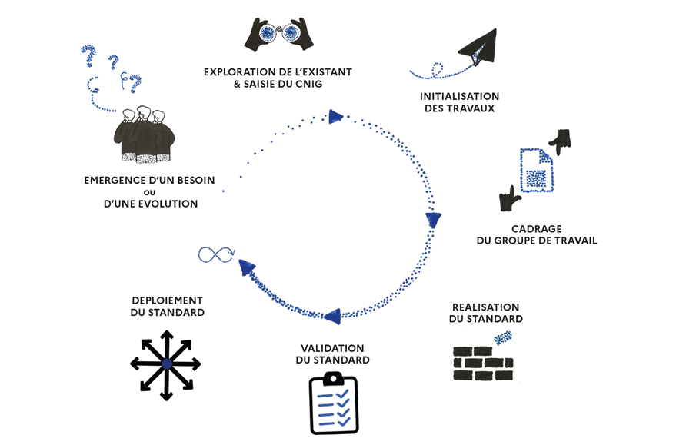


Processus d’élaboration CNIG
Suivi et utilisation des outils de la Fabrique des standards :
  Travaux d’élaboration du standard
  Ecriture du standard
  Envoi et appel à commentaires
  Ecriture du schéma
  → En finalisation
  → A venir
5. Passage en Commission des standard 24/09/2026
Institut national de l’information géographique et forestière
13
23/03/2026
Notes:
A mutualiser avec la thématique DFCI

Slide 14
Nos travaux
Institut national de l’information géographique et forestière

Slide 15







Bases de travail
  Les voies d’accès aux ressources forestières → Standard CNIG « Dessertes pour le transport de bois »​
    Réalisé dans projet NaviForest ​
    Récupérer les données dessertes dans une base nationale unique via un outil collaboratif en ligne ​
    V1.0 du Standard validé et diffusé par le CNIG depuis 2019​
  Les voies de défense des bois et forêts contre l’incendie → Standard communautaire « Pistes DFCI »​
    Intégration des voies DFCI dans la BD TOPO (voir spécifications de la BD TOPO )​
    Utilisé dans NexSIS (outil national SGA/SGO SDIS)​
  Les points d’eau → Standard AFIGEO « Points d’eau », mais ne couvre pas les points d’eau en forêt​
    Modèle de données conçu pour les PEI (AFIGEO)​
    Utilisé dans NexSIS ​
Institut national de l’information géographique et forestière
15
23/03/2026
Notes:
A mutualiser avec la thématique DFCI

Slide 16

Ce qui a été fait
  1ere réunion du GT
    le 06/02/2025 – présentiel
      20 participants
      Equilibre entre représentants Filière bois/DFCI
    Succès
      Bonne avancée dans les travaux de modélisation du linéaire – tronçons
      Bon lancement d’un travail de groupe et des participants motivés sur le sujet
    Volonté de faire plus participer les transporteurs de bois, les SDIS et les départements aux futurs échanges
  2eme réunion du GT
    le 04/06/2025 – présentiel
      27 participants
    Succès #2
      Finalisation de la modélisation linéaire troncons (50% du travail de modélisation)
      Validation avec le GT Routes et le GT Servitudes
    Implication des SDIS en hausse
      Présentation des travaux en cours au GéoSDIStanciel (réunion mensuelle des géomaticiens de SDIS) + Réunion SDIS Rhône Alpes
    Implication de la filière bois/forêt en hausse
      Déplacements des transporteurs de bois
      RETEX positif de la V1
Institut national de l’information géographique et forestière
16
23/03/2026
Notes:
A mutualiser avec la thématique DFCI

Slide 17


Ce qui a été fait
  3ème réunion du GT
    le 17/11/2025 – présentiel
      31 participants
      Continuité de suivi des participants
    Succès #3
      Finalisation de la modélisation Ponctuel Contrainte et Equipement
      Le groupe reste motivé, les règles du consensus ont bien été comprises
      Suivi des travaux par mail pour ceux qui ne peuvent pas assister
  4eme réunion – Sous-groupe Point d’eau
    le 27/11/2025 – visio
      23 participants
    Succès #4
      Lancement du sous-groupe (acteurs de la DFCI uniquement)
      Etablissement du périmètre de travail, des définitions communes
  5eme réunion – Sous-groupe Point d’eau #2
    le 16/01/2026 – visio
      18 participants
    Succès #5
      Finalisation de la modélisation Ponctuel Points d’eau en forêt
Institut national de l’information géographique et forestière
17
23/03/2026
Notes:
A mutualiser avec la thématique DFCI

Slide 18


Ce qui reste à faire
  Ecriture du standard, relecture et validation par le GT → now
  Appel à commentaires → avril 2026
  Résolution des commentaires → mai 2026
  Lancement de l’arrêté par le MASA → mai 2026
  Ecriture et relecture du schema → été 2026
  Publication du standard → septembre 2026
  Action de déploiement (communication etc) → automne 2026
Institut national de l’information géographique et forestière
18
23/03/2026

Slide 19


Un avant goût du standard
Dessertes
Tronçon de route
  Rapprochement du standard/des besoins avec les attributs BD TOPO (rétro-ingénieurie)
  Création de nouveaux attributs :
    Accessibilité aux ensembles routiers (Liste) : null | Véhicule surbaissé | Semi-remorque | Camion remorque | Grumier
    Réseau DFCI (Liste) : null | Voie DFCI | Route d'intérêt DFCI | Accès DFCI​ | Voie publique stratégique
    Réseau transport de bois (Liste) : null | Desserte forestière | Itinéraire Bois Rond
  Données métier en lien avec la DFCI : Retex de la modélisation NexSIS et envoi au MI-DGSCGC
Ponctuel
  3 tables propres pour les ponctuels (Equipement, Contrainte, Point d’eau en forêt)
  Données métier en lien avec la DFCI :
    Retex de la modélisation NexSIS et envoi au MI-DGSCGC
    Evolution attendue par les acteurs de la DFCI
Ponctuel
Equipement
Ponctuel
Contrainte
Point d’eau en forêt
BD TOPO
Ponctuel Desserte en forêt
Linéaire Desserte en forêt
Institut national de l’information géographique et forestière

Slide 20

Où en est-on du standard?
- Etat des travaux
Merci de votre attention
marion.lacroix@ign.fr
Institut national de l’information géographique et forestière

